Slide 1
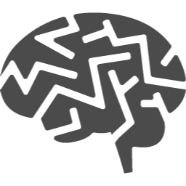


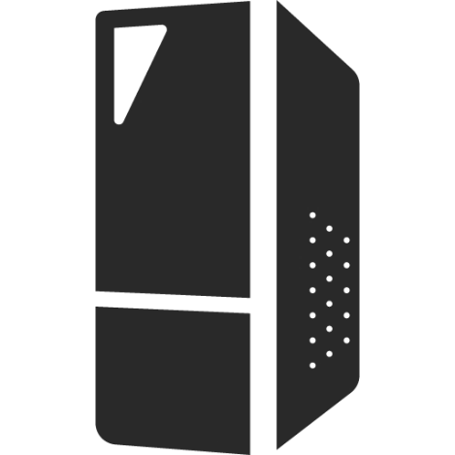

ディープラーニングによるゲームエンジン解析
研究背景
矢吹研究室 1442045 川辺明俊
使用ゲームエンジン情報が少ないことからディープラーニングを使用することによってゲームエンジンを解析できるのではないかと考えた
ディープラーニング(深層学習)
ニューロン(神経細胞)を数学的にモデル化したもの
判別不可能
判別可能
研究目的
画像データ
人間
画像データ
ディープラーニング
TensorFlow
Googleが開発しオープンソースとして公開したディープラーニングのフレームワーク
研究方法
進捗状況
ゲームエンジンの画像を集める
MNISTデータ(0～9の手書きの数字の画像データ)の画像学習
収集した画像にゲームエンジン
情報のラベル付け
6つゲームエンジンの画像を
各1000枚を収集
TensorFlowを利用して
ゲームエンジン画像を学習させる
TensorflowとOpencvを同時に動作するようにする
今後の計画
学習データ量を増加させていき
画像データ正解率の精度を上げていく

